Slide 1
EXPEDIENTES DE LOS ALUMNOS
Comunidad: San José de la Joya
Alumna practicante: Fernanda Alejandra González Méndez
Numero de alumnos: 8 (tercer grado)

Slide 2
FECHA DE EVIDENCIAS.
1 DE MARZO AL 26 DE MARZO

Slide 3
KEIRI YARETZI RAMÍREZ MÉNDEZ

Slide 4
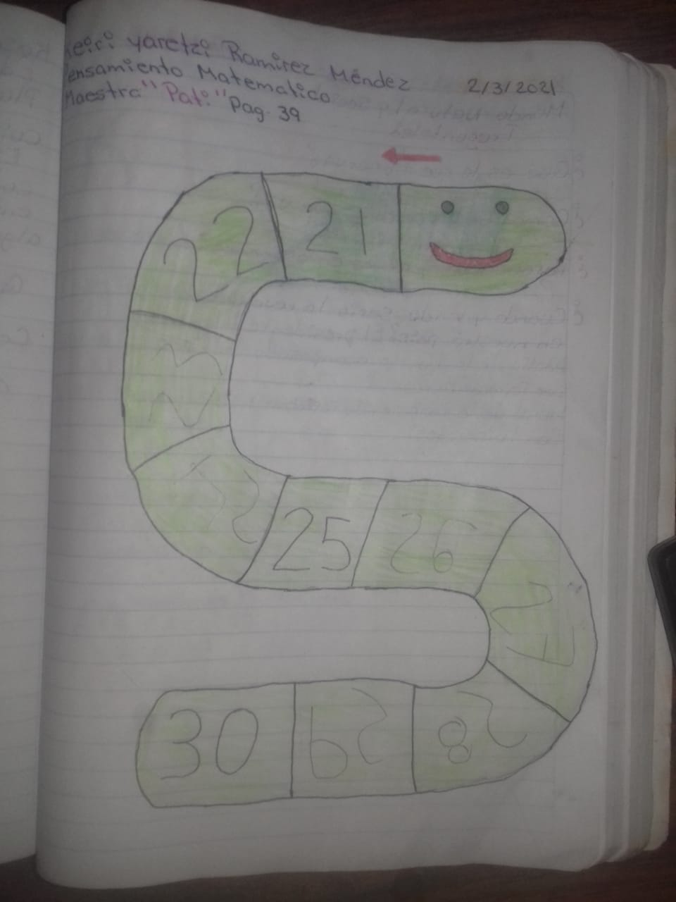
EVIDENCIA I.
Aprendizaje esperado: Identifica las regularidades en una secuencia sencilla a partir de interpretar cómo se repite, aumenta y se ordena.
Indicaciones: continua con la secuencia según los números que se encuentran establecidos.
Martes 2 marzo 2021
Interpretación: poniendo los números
Evaluación: requiere ayuda para realizar la secuencia de los números, en ocasiones confunde algunos números.

Slide 5
EVALUACIÓN CONTINUA
Alumno: Keiri Yaretzi Ramírez Méndez Fecha: martes 2 marzo 2021
Campo formativo/área de desarrollo: Pensamiento matemático
Organizador curricular 1: numero, algebra y variación. | Organizador curricular 2: numero
Aprendizaje esperado: Identifica las regularidades en una secuencia sencilla a partir de interpretar cómo se repite, aumenta y se ordena.
Indicadores:
Reconoce una secuencia de números sencilla
Identifica regularidades en una secuencia sencilla
Percibe cuando una secuencia sencilla se repite, aumenta y se ordena.
Interpreta cómo se repite, aumenta y se ordena una secuencia sencilla.
Describe el proceso del alumno Reconoce secuencias de números sencillas Logra identificar regularidades Algunas veces percibe cuando una secuencia sencilla se repite, aumenta y se ordena Requiere ayuda y se le dificulta interpretar cómo se repite, aumenta y se ordena una secuencia sencilla.

Slide 6
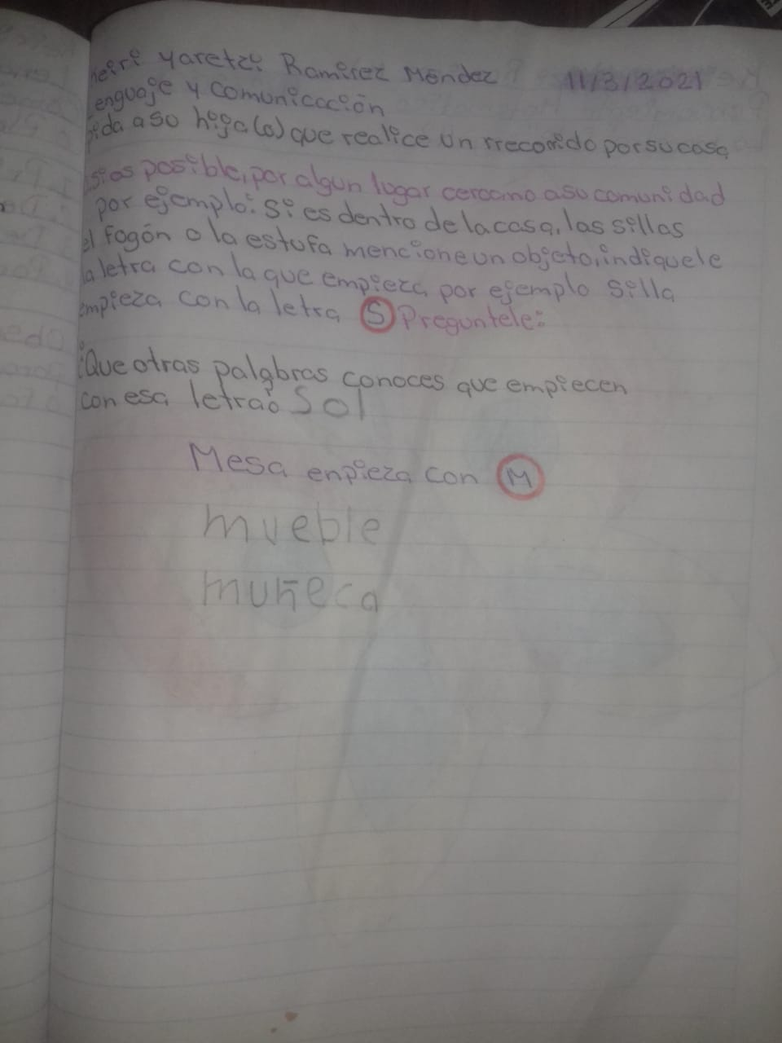
EVIDENCIA II.
Aprendizaje esperado: Conoce palabras y expresiones que se utilizan en su medio familiar y localidad, y reconoce su significado.
Indicaciones: menciona un objeto e indica con que letra empieza.
Jueves 11 marzo 2021
Interpretación: escribiendo
Evaluación: puede mencionar palabras que empiezan con la letra semejante.

Slide 7
EVALUACIÓN CONTINUA
Alumno: Keiri Yaretzi Ramírez Méndez Fecha: jueves 11 marzo 2021
Campo formativo/área de desarrollo: Lenguaje y comunicación
Organizador curricular 1: Oralidad | Organizador curricular 2: Explicación
Aprendizaje esperado: Explica cómo es, cómo ocurrió o cómo funciona algo, ordenando las ideas para que los demás comprendan.
Indicadores:
Comprende cómo es o como se desarrolla algún hecho
Identifica como suceden ciertos hechos, percibiendo lo que transcurre en ellos
Explica como ocurre o funciona algo
Ordena las ideas para que los demás comprendan
Describe el proceso del alumno La alumna logra comprender cómo es o como se desarrolla algún hecho Identifica como suceden ciertos hechos, percibiendo los detalles que transcurren Puede explicar como ocurre o funciona algo de acuerdo con lo que observa o conoce Ordena las ideas para que los demás comprendan

Slide 8
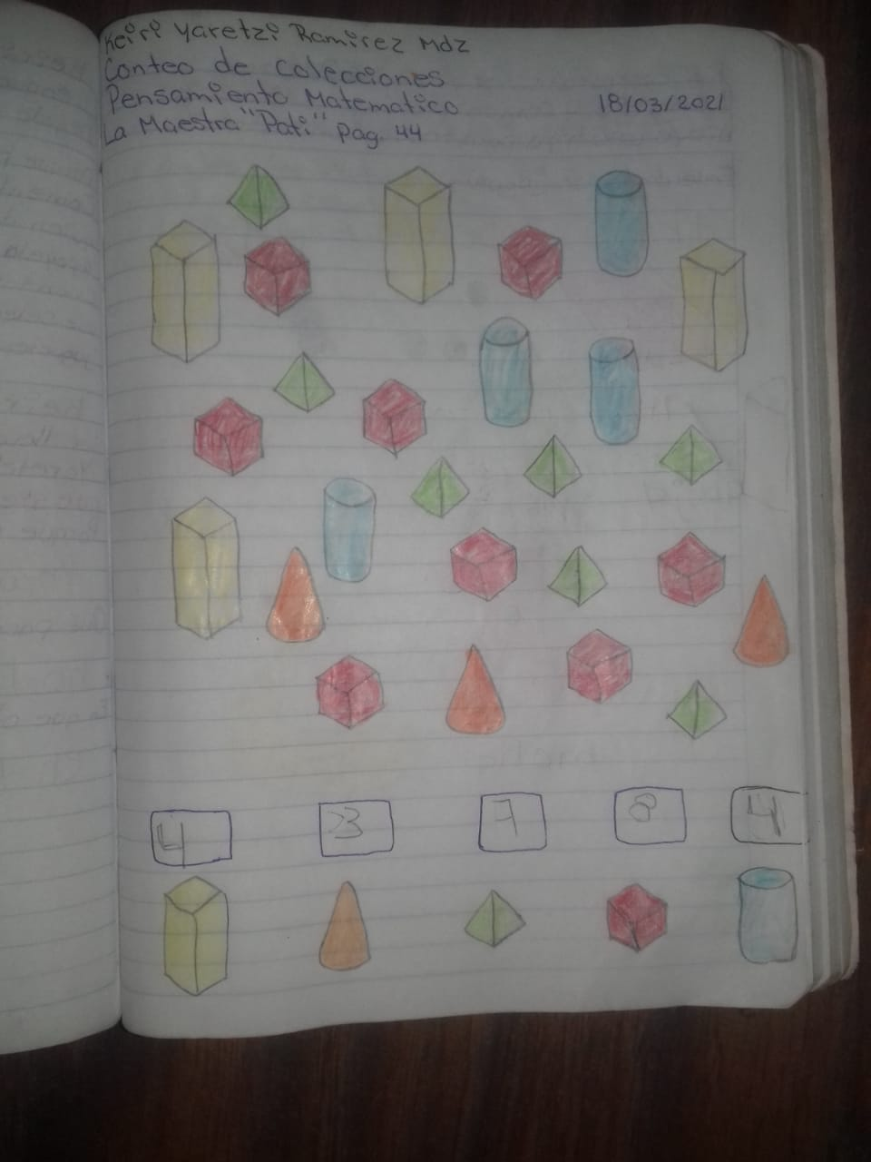
EVIDENCIA III.
Aprendizaje esperado: Agrupa objetos con características similares, por ejemplo, tamaño, forma o color.
Indicaciones: cuenta cada una de las figuras y escribe el numero que hay de cada grupo.
Jueves 18 marzo 2021
Interpretación: contando las figuras
Evaluación: identifica las distintos grupos de figuras y cuenta la cantidad de cada uno.

Slide 9
EVALUACIÓN CONTINUA
Alumno: Keiri Yaretzi Ramírez Méndez Fecha: jueves 18 marzo 2021
Campo formativo/área de desarrollo: Pensamiento matemático
Organizador curricular 1: numero, algebra y variación. | Organizador curricular 2: numero
Aprendizaje esperado: Identifica las regularidades en una secuencia sencilla a partir de interpretar cómo se repite, aumenta y se ordena.
Indicadores:
Reconoce una secuencia de números sencilla
Identifica regularidades en una secuencia sencilla
Percibe cuando una secuencia sencilla se repite, aumenta y se ordena.
Interpreta cómo se repite, aumenta y se ordena una secuencia sencilla.
Describe el proceso del alumno Reconoce secuencias de números sencillas Logra identificar regularidades Algunas veces percibe cuando una secuencia sencilla se repite, aumenta y se ordena Requiere ayuda y se le dificulta interpretar cómo se repite, aumenta y se ordena una secuencia sencilla.

Slide 10
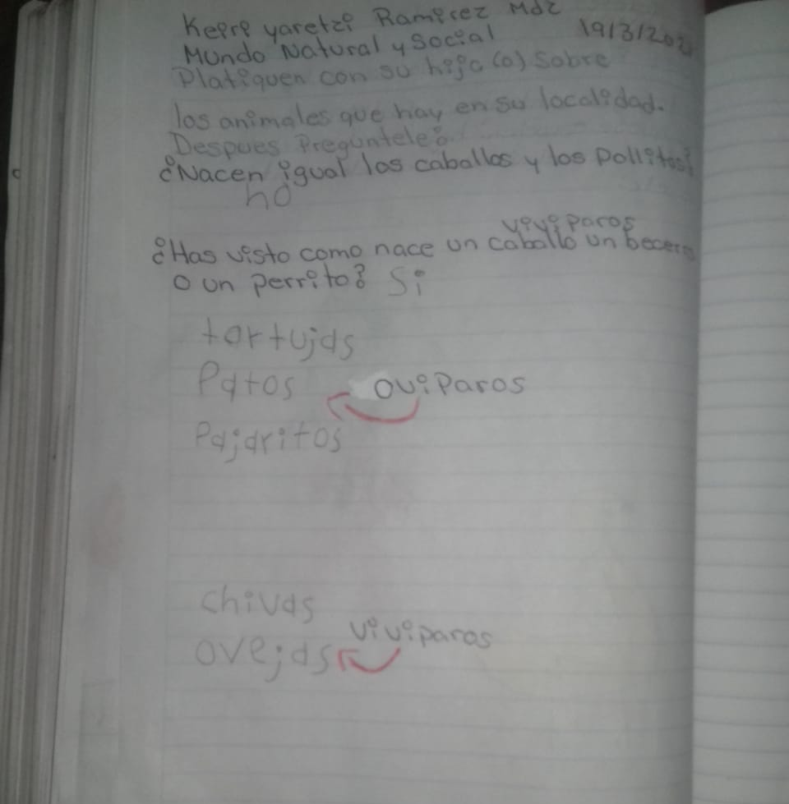
EVIDENCIA IV.
Aprendizaje esperado: Identifica que hay seres vivos que nacen de un huevo y otros se forman y nacen del cuerpo de su madre.
Indicaciones: cuenta lo cubos y escribe el número que corresponde.
Viernes 19 marzo 2021
Interpretación: viendo animales
Evaluación: identifica que hay animales que nacen de un huevo y otros de la madre, comprende y menciona ejemplos

Slide 11
EVALUACIÓN CONTINUA
Alumno: Keiri Yaretzi Ramírez Méndez Fecha: viernes 19 marzo 2021
Campo formativo/área de desarrollo: Exploración y comprensión del mundo natural y social
Organizador curricular 1: Propiedades y transformaciones de los seres vivos
Aprendizaje esperado: Identifica que hay seres vivos que nacen de un huevo y otros se forman y nacen del cuerpo de su madre.
Indicadores:
Comprende que los animales nacen y crecen de manera distinta
Identifica los seres que nacen de un huevo y los que nacen del vientre de la madre
Explica el proceso de gestación y nacimiento de los dos tipos de animales
Ejemplifica cada grupo de animales
Describe el proceso del alumno Comprende que los animales nacen y crecen de manera distinta Logra identificar los seres que nacen de un huevo y los que nacen del vientre de la madre Requiere apoyo para explicar el proceso de gestación y nacimiento de los dos tipos de animales Menciona ejemplos de cada grupo de animales

Slide 12
IKER YAHIR PALOMO NIETO

Slide 13
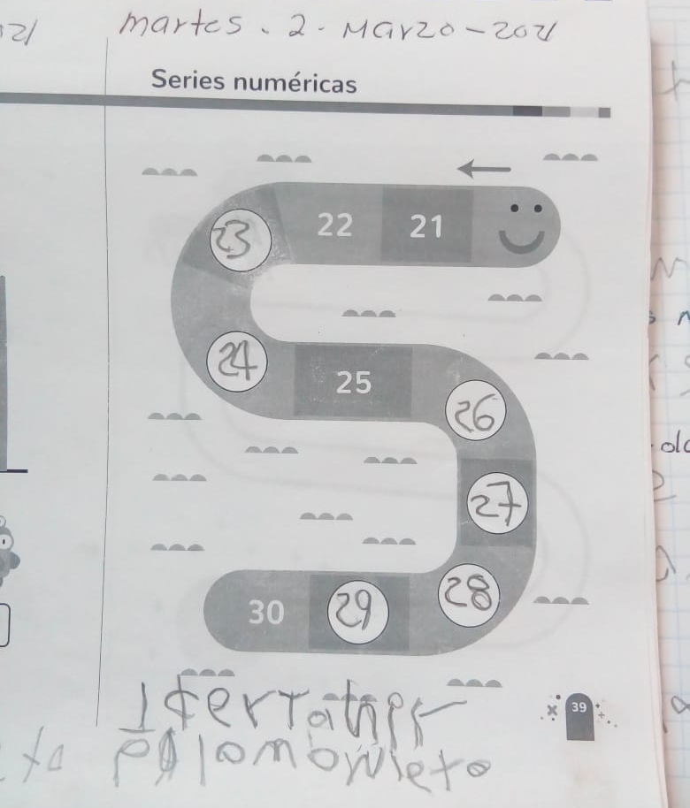
EVIDENCIA I.
Aprendizaje esperado: Identifica las regularidades en una secuencia sencilla a partir de interpretar cómo se repite, aumenta y se ordena.
Indicaciones: continua con la secuencia según los números que se encuentran establecidos.
Martes 2 marzo 2021
Interpretación: completando los números
Evaluación: logra realizar la secuencia de los números por si solo

Slide 14
EVALUACIÓN CONTINUA
Alumno: Iker Yahir Paloma Nieto Fecha: martes 2 marzo 2021
Campo formativo/área de desarrollo: Pensamiento matemático
Organizador curricular 1: numero, algebra y variación. | Organizador curricular 2: numero
Aprendizaje esperado: Identifica las regularidades en una secuencia sencilla a partir de interpretar cómo se repite, aumenta y se ordena.
Indicadores:
Reconoce una secuencia de números sencilla
Identifica regularidades en una secuencia sencilla
Percibe cuando una secuencia sencilla se repite, aumenta y se ordena.
Interpreta cómo se repite, aumenta y se ordena una secuencia sencilla.
Describe el proceso del alumno Reconoce secuencias de números sencillas Logra identificar regularidades Algunas veces percibe cuando una secuencia sencilla se repite, aumenta y se ordena Requiere ayuda y se le dificulta interpretar cómo se repite, aumenta y se ordena una secuencia sencilla.

Slide 15
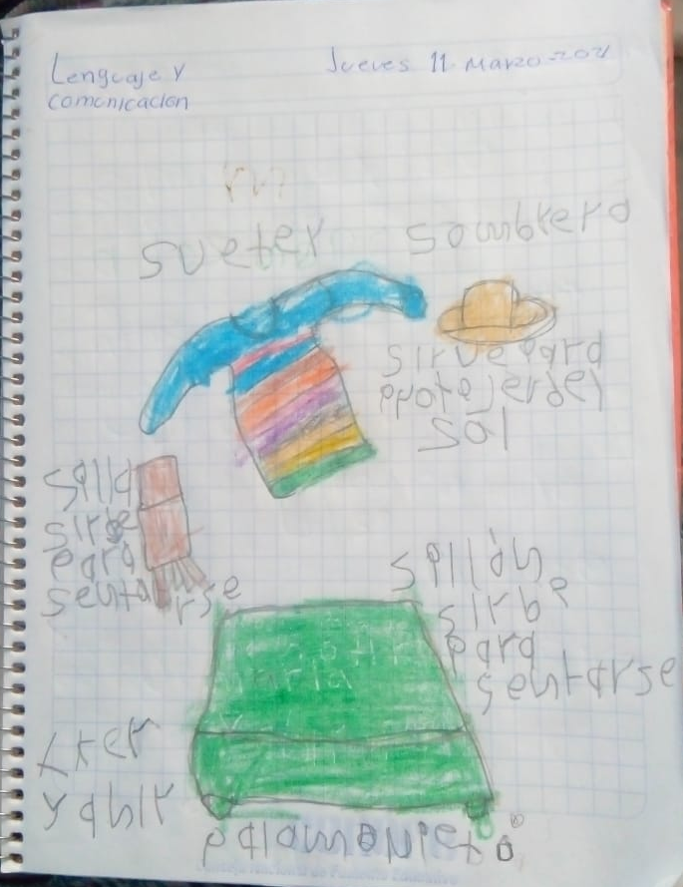
EVIDENCIA II.
Aprendizaje esperado: Conoce palabras y expresiones que se utilizan en su medio familiar y localidad, y reconoce su significado.
Indicaciones: menciona un objeto e indica con que letra empieza.
Jueves 11 marzo 2021
Interpretación: dibujando
Evaluación: menciona palabras que empiezan con la letra semejante e incluye dibujos

Slide 16
EVALUACIÓN CONTINUA
Alumno: Iker Yahir Paloma Nieto Fecha: jueves 11 marzo 2021
Campo formativo/área de desarrollo: Lenguaje y comunicación
Organizador curricular 1: Oralidad | Organizador curricular 2: Explicación
Aprendizaje esperado: Explica cómo es, cómo ocurrió o cómo funciona algo, ordenando las ideas para que los demás comprendan.
Indicadores:
Comprende cómo es o como se desarrolla algún hecho
Identifica como suceden ciertos hechos, percibiendo lo que transcurre en ellos
Explica como ocurre o funciona algo
Ordena las ideas para que los demás comprendan
Describe el proceso del alumno El alumno logra comprender cómo es o como se desarrolla algún hecho Identifica como suceden ciertos hechos, percibiendo los detalles que transcurren Puede explicar como ocurre o funciona algo de acuerdo con lo que observa o conoce Ordena las ideas para que los demás comprendan

Slide 17
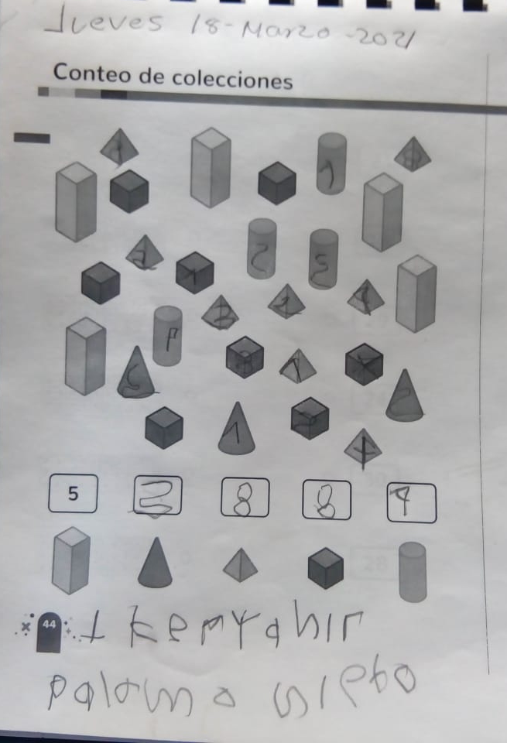
EVIDENCIA III.
Aprendizaje esperado: Agrupa objetos con características similares, por ejemplo, tamaño, forma o color.
Indicaciones: cuenta cada una de las figuras y escribe el numero que hay de cada grupo.
Jueves 18 marzo 2021
Interpretación: contando las figuras
Evaluación: identifica las distintos grupos de figuras y cuenta la cantidad de cada uno.

Slide 18
EVALUACIÓN CONTINUA
Alumno: Iker Yahir Paloma Nieto Fecha: martes 18 marzo 2021
Campo formativo/área de desarrollo: Pensamiento matemático
Organizador curricular 1: numero, algebra y variación. | Organizador curricular 2: numero
Aprendizaje esperado: Identifica las regularidades en una secuencia sencilla a partir de interpretar cómo se repite, aumenta y se ordena.
Indicadores:
Reconoce una secuencia de números sencilla
Identifica regularidades en una secuencia sencilla
Percibe cuando una secuencia sencilla se repite, aumenta y se ordena.
Interpreta cómo se repite, aumenta y se ordena una secuencia sencilla.
Describe el proceso del alumno Reconoce secuencias de números sencillas Logra identificar regularidades Algunas veces percibe cuando una secuencia sencilla se repite, aumenta y se ordena Requiere ayuda y se le dificulta interpretar cómo se repite, aumenta y se ordena una secuencia sencilla.

Slide 19
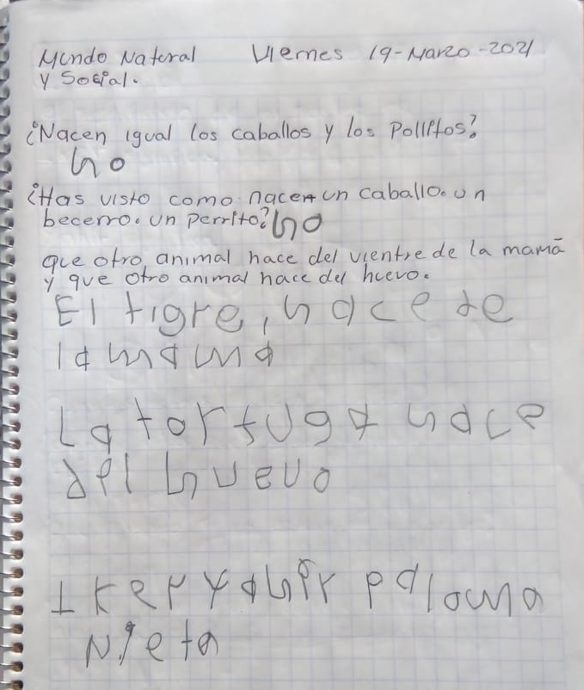
EVIDENCIA IV.
Aprendizaje esperado: Identifica que hay seres vivos que nacen de un huevo y otros se forman y nacen del cuerpo de su madre.
Indicaciones: cuenta lo cubos y escribe el número que corresponde.
Viernes 19 marzo 2021
Interpretación: estudiando sobre los animales
Evaluación: identifica que hay animales que nacen de un huevo y otros de la madre, comprende y menciona ejemplos

Slide 20
EVALUACIÓN CONTINUA
Alumno: Iker Yahir Paloma Nieto Fecha: viernes 19 marzo 2021
Campo formativo/área de desarrollo: Exploración y comprensión del mundo natural y social
Organizador curricular 1: Propiedades y transformaciones de los seres vivos
Aprendizaje esperado: Identifica que hay seres vivos que nacen de un huevo y otros se forman y nacen del cuerpo de su madre.
Indicadores:
Comprende que los animales nacen y crecen de manera distinta
Identifica los seres que nacen de un huevo y los que nacen del vientre de la madre
Explica el proceso de gestación y nacimiento de los dos tipos de animales
Ejemplifica cada grupo de animales
Describe el proceso del alumno Comprende que los animales nacen y crecen de manera distinta Logra identificar los seres que nacen de un huevo y los que nacen del vientre de la madre Requiere apoyo para explicar el proceso de gestación y nacimiento de los dos tipos de animales Menciona ejemplos de cada grupo de animales

Slide 21
IRVING EDUARDO NIETO MARTÍNEZ

Slide 22
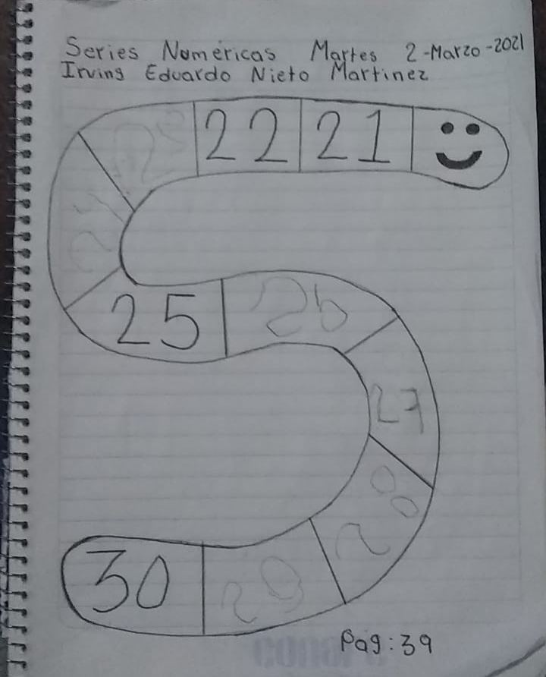
EVIDENCIA I.
Aprendizaje esperado: Identifica las regularidades en una secuencia sencilla a partir de interpretar cómo se repite, aumenta y se ordena.
Indicaciones: continua con la secuencia según los números que se encuentran establecidos.
Martes 2 marzo 2021
Interpretación: siguiendo los números
Evaluación: se le facilita contar seguir la secuencia de los números

Slide 23
EVALUACIÓN CONTINUA
Alumno: Irving Eduardo Nieto Martínez Fecha: martes 2 marzo 2021
Campo formativo/área de desarrollo: Pensamiento matemático
Organizador curricular 1: numero, algebra y variación. | Organizador curricular 2: numero
Aprendizaje esperado: Identifica las regularidades en una secuencia sencilla a partir de interpretar cómo se repite, aumenta y se ordena.
Indicadores:
Reconoce una secuencia de números sencilla
Identifica regularidades en una secuencia sencilla
Percibe cuando una secuencia sencilla se repite, aumenta y se ordena.
Interpreta cómo se repite, aumenta y se ordena una secuencia sencilla.
Describe el proceso del alumno Reconoce secuencias de números sencillas Logra identificar regularidades Algunas veces percibe cuando una secuencia sencilla se repite, aumenta y se ordena Requiere ayuda y se le dificulta interpretar cómo se repite, aumenta y se ordena una secuencia sencilla.

Slide 24
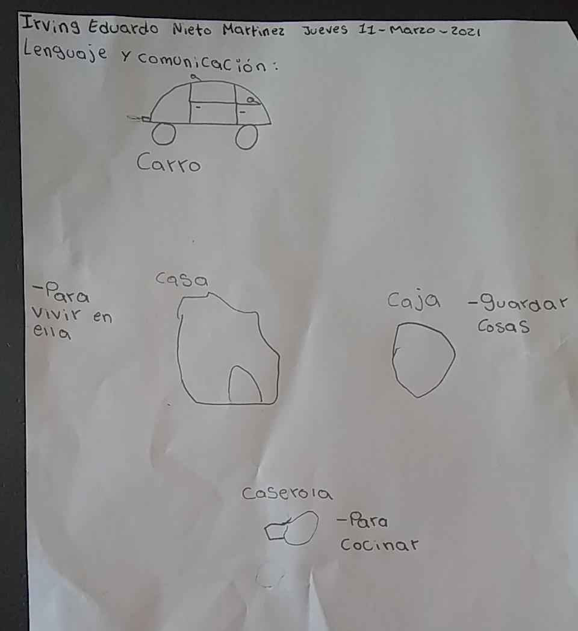
EVIDENCIA II.
Aprendizaje esperado: Conoce palabras y expresiones que se utilizan en su medio familiar y localidad, y reconoce su significado.
Indicaciones: menciona un objeto e indica con que letra empieza.
Jueves 11 marzo 2021
Interpretación: dibujando
Evaluación: menciona palabras que empiezan con la letra semejante e incluye dibujos

Slide 25
EVALUACIÓN CONTINUA
Alumno: Irving Eduardo Nieto Martínez Fecha: jueves 11 marzo 2021
Campo formativo/área de desarrollo: Lenguaje y comunicación
Organizador curricular 1: Oralidad | Organizador curricular 2: Explicación
Aprendizaje esperado: Explica cómo es, cómo ocurrió o cómo funciona algo, ordenando las ideas para que los demás comprendan.
Indicadores:
Comprende cómo es o como se desarrolla algún hecho
Identifica como suceden ciertos hechos, percibiendo lo que transcurre en ellos
Explica como ocurre o funciona algo
Ordena las ideas para que los demás comprendan
Describe el proceso del alumno El alumno comprende cómo es o como se desarrolla algún hecho Cuando presta su total atención logra identificar como suceden ciertos hechos, percibiendo lo que transcurre en ellos En ocasiones puede explicar como ocurre o funciona algo de acuerdo con lo que observa o conoce Intenta ordenar las ideas para que los demás comprendan

Slide 26
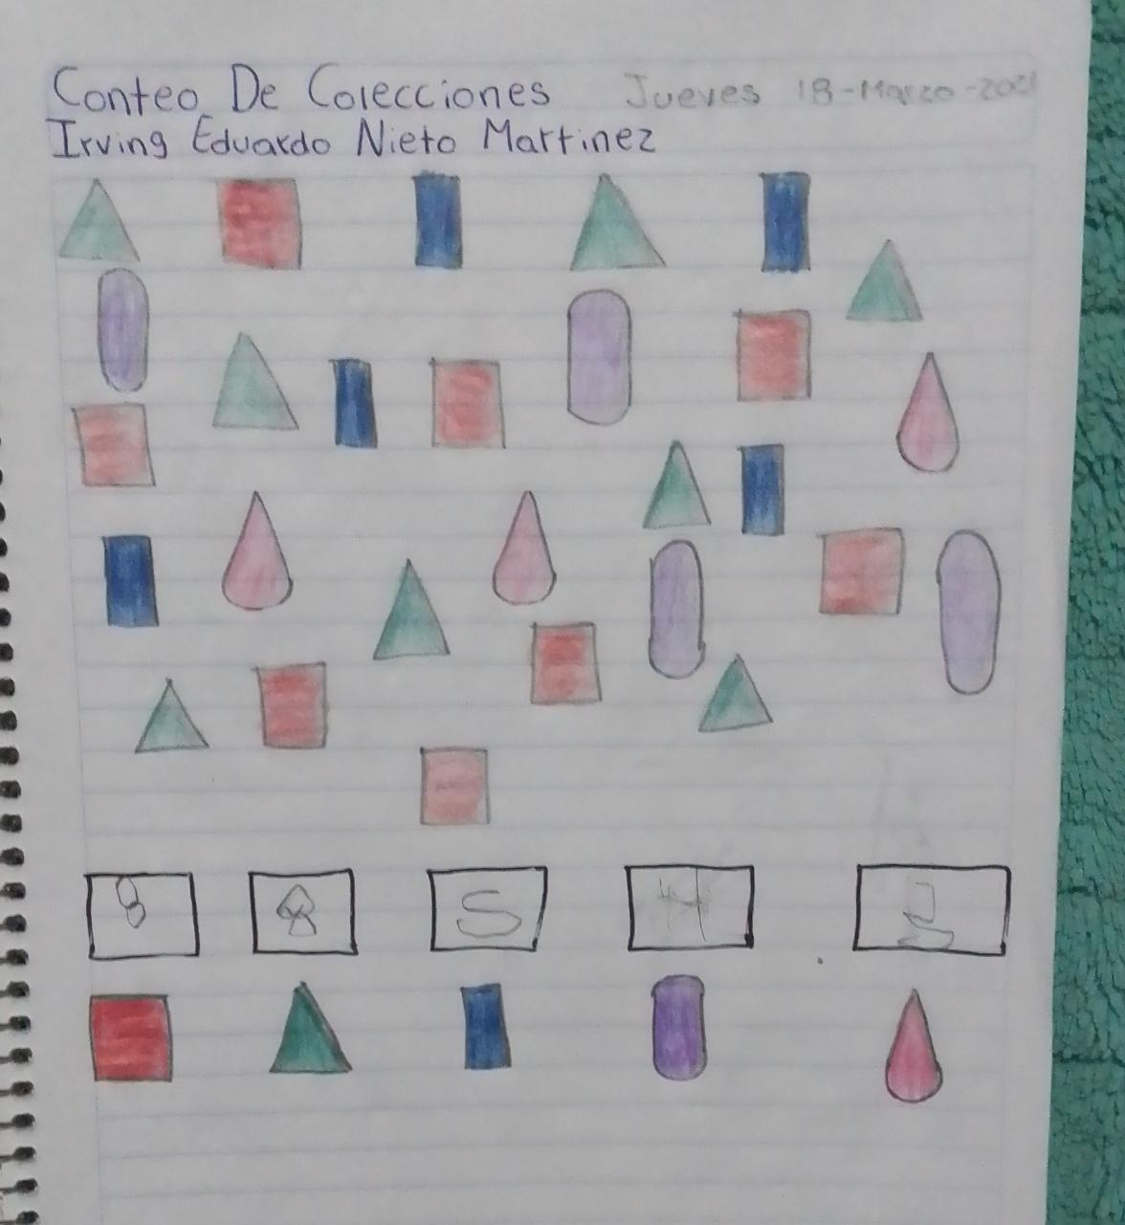
EVIDENCIA III.
Aprendizaje esperado: Agrupa objetos con características similares, por ejemplo, tamaño, forma o color.
Indicaciones: cuenta cada una de las figuras y escribe el numero que hay de cada grupo.
Jueves 18 marzo 2021
Interpretación: contando las figuras
Evaluación: identifica las distintos grupos de figuras y cuenta la cantidad de cada uno.

Slide 27
EVALUACIÓN CONTINUA
Alumno: Irving Eduardo Nieto Martínez Fecha: martes 2 marzo 2021
Campo formativo/área de desarrollo: Pensamiento matemático
Organizador curricular 1: numero, algebra y variación. | Organizador curricular 2: numero
Aprendizaje esperado: Identifica las regularidades en una secuencia sencilla a partir de interpretar cómo se repite, aumenta y se ordena.
Indicadores:
Reconoce una secuencia de números sencilla
Identifica regularidades en una secuencia sencilla
Percibe cuando una secuencia sencilla se repite, aumenta y se ordena.
Interpreta cómo se repite, aumenta y se ordena una secuencia sencilla.
Describe el proceso del alumno Reconoce secuencias de números sencillas Logra identificar regularidades Algunas veces percibe cuando una secuencia sencilla se repite, aumenta y se ordena Requiere ayuda y se le dificulta interpretar cómo se repite, aumenta y se ordena una secuencia sencilla.

Slide 28
YOEL NIETO URREA

Slide 29
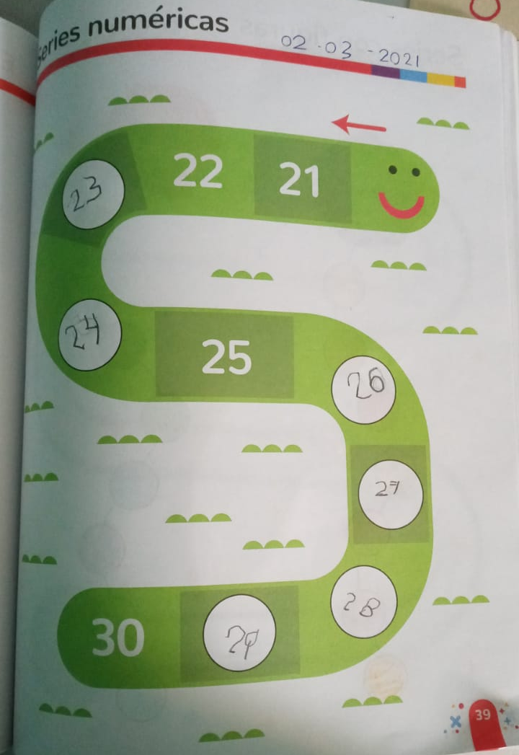
EVIDENCIA I.
Aprendizaje esperado: Identifica las regularidades en una secuencia sencilla a partir de interpretar cómo se repite, aumenta y se ordena.
Indicaciones: continua con la secuencia según los números que se encuentran establecidos.
Martes 2 marzo 2021
Interpretación: contando los números
Evaluación: logra seguir la secuencia de los números

Slide 30
EVALUACIÓN CONTINUA
Alumno: Yoel Nieto Urrea Fecha: martes 2 marzo 2021
Campo formativo/área de desarrollo: Pensamiento matemático
Organizador curricular 1: numero, algebra y variación. | Organizador curricular 2: numero
Aprendizaje esperado: Identifica las regularidades en una secuencia sencilla a partir de interpretar cómo se repite, aumenta y se ordena.
Indicadores:
Reconoce una secuencia de números sencilla
Identifica regularidades en una secuencia sencilla
Percibe cuando una secuencia sencilla se repite, aumenta y se ordena.
Interpreta cómo se repite, aumenta y se ordena una secuencia sencilla.
Describe el proceso del alumno Reconoce secuencias de números sencillas Logra identificar regularidades Algunas veces percibe cuando una secuencia sencilla se repite, aumenta y se ordena Requiere ayuda y se le dificulta interpretar cómo se repite, aumenta y se ordena una secuencia sencilla.

Slide 31
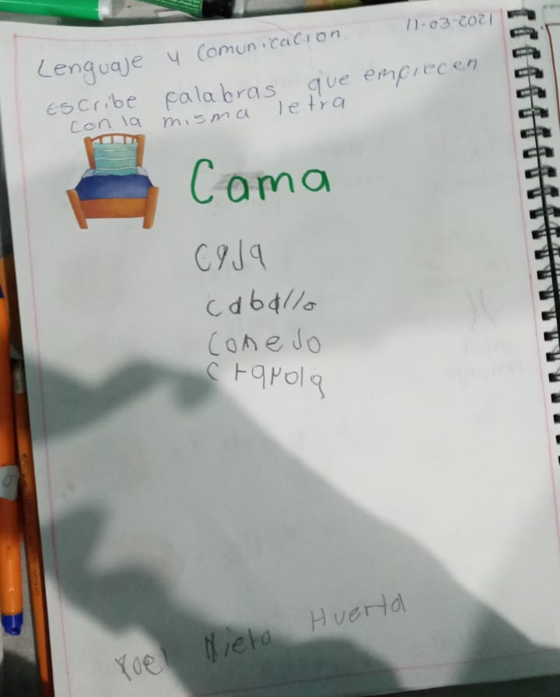
EVIDENCIA II.
Aprendizaje esperado: Conoce palabras y expresiones que se utilizan en su medio familiar y localidad, y reconoce su significado.
Indicaciones: menciona un objeto e indica con que letra empieza.
Jueves 11 marzo 2021
Interpretación: escribiendo palabras
Evaluación: menciona palabras que empiezan con la letra semejante e incluye imágenes

Slide 32
EVALUACIÓN CONTINUA
Alumno: Yoel Nieto Urrea Fecha: jueves 11 marzo 2021
Campo formativo/área de desarrollo: Lenguaje y comunicación
Organizador curricular 1: Oralidad | Organizador curricular 2: Explicación
Aprendizaje esperado: Explica cómo es, cómo ocurrió o cómo funciona algo, ordenando las ideas para que los demás comprendan.
Indicadores:
Comprende cómo es o como se desarrolla algún hecho
Identifica como suceden ciertos hechos, percibiendo lo que transcurre en ellos
Explica como ocurre o funciona algo
Ordena las ideas para que los demás comprendan
Describe el proceso del alumno El alumno comprende cómo es o como se desarrolla algún hecho Logra identificar como suceden ciertos hechos, percibiendo lo que transcurre en ellos Puede explicar como ocurre o funciona algo de acuerdo con lo que observa o conoce Intenta ordenar las ideas para que los demás comprendan

Slide 33
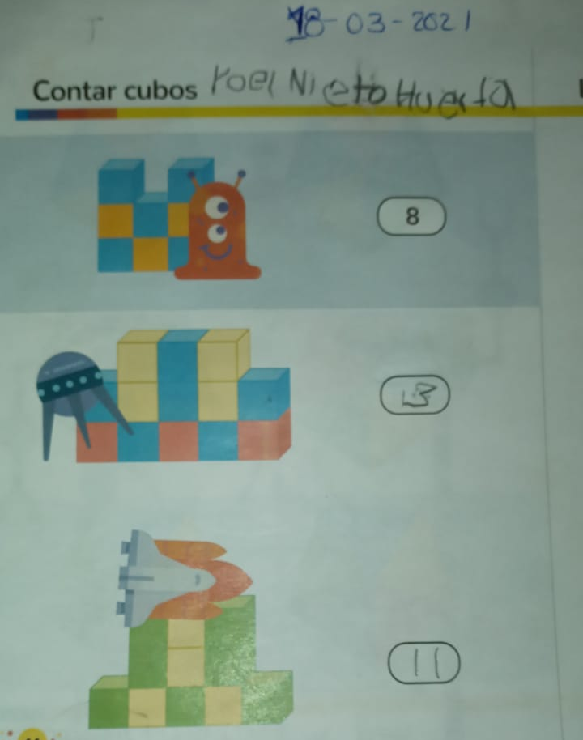
EVIDENCIA III.
Aprendizaje esperado: Agrupa objetos con características similares, por ejemplo, tamaño, forma o color.
Indicaciones: cuenta cada una de los cubos y escribe la cantidad en el recuadro
Jueves 18 marzo 2021
Interpretación: contando los cubos
Evaluación: logra contar correctamente y escribir la cantidad de los cubos en cada uno de los casos

Slide 34
EVALUACIÓN CONTINUA
Alumno: Yoel Nieto Urrea Fecha: martes 2 marzo 2021
Campo formativo/área de desarrollo: Pensamiento matemático
Organizador curricular 1: numero, algebra y variación. | Organizador curricular 2: numero
Aprendizaje esperado: Identifica las regularidades en una secuencia sencilla a partir de interpretar cómo se repite, aumenta y se ordena.
Indicadores:
Reconoce una secuencia de números sencilla
Identifica regularidades en una secuencia sencilla
Percibe cuando una secuencia sencilla se repite, aumenta y se ordena.
Interpreta cómo se repite, aumenta y se ordena una secuencia sencilla.
Describe el proceso del alumno Reconoce secuencias de números sencillas Logra identificar regularidades Algunas veces percibe cuando una secuencia sencilla se repite, aumenta y se ordena Requiere ayuda y se le dificulta interpretar cómo se repite, aumenta y se ordena una secuencia sencilla.

Slide 35
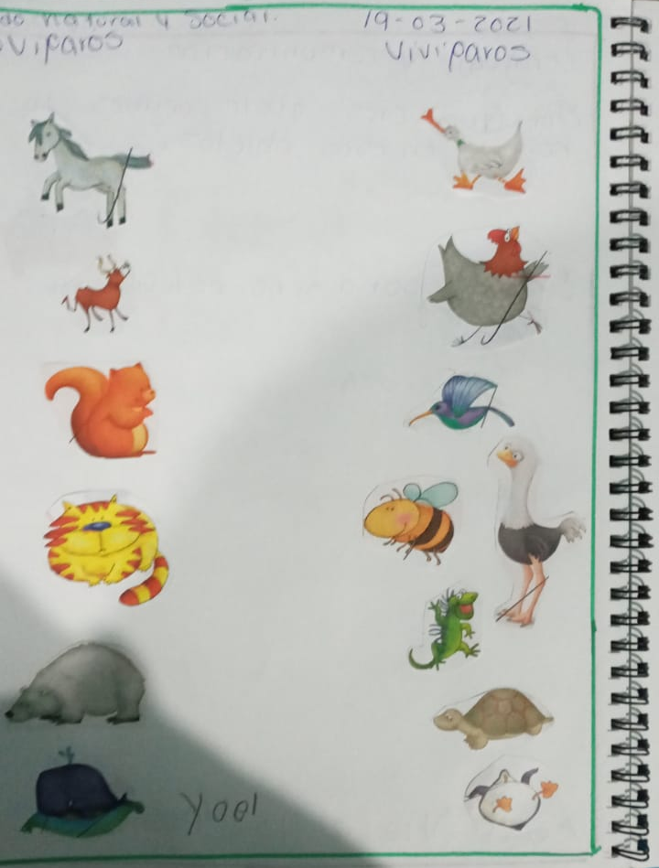
EVIDENCIA IV.
Aprendizaje esperado: Identifica que hay seres vivos que nacen de un huevo y otros se forman y nacen del cuerpo de su madre.
Indicaciones: cuenta lo cubos y escribe el número que corresponde.
Viernes 19 marzo 2021
Interpretación: estudiando sobre los animales
Evaluación: identifica que hay animales que nacen de un huevo y otros de la madre, comprende y menciona ejemplos

Slide 36
EVALUACIÓN CONTINUA
Alumno: Yoel Nieto Urrea Fecha: viernes 19 marzo 2021
Campo formativo/área de desarrollo: Exploración y comprensión del mundo natural y social
Organizador curricular 1: Propiedades y transformaciones de los seres vivos
Aprendizaje esperado: Identifica que hay seres vivos que nacen de un huevo y otros se forman y nacen del cuerpo de su madre.
Indicadores:
Comprende que los animales nacen y crecen de manera distinta
Identifica los seres que nacen de un huevo y los que nacen del vientre de la madre
Explica el proceso de gestación y nacimiento de los dos tipos de animales
Ejemplifica cada grupo de animales
Describe el proceso del alumno Comprende que los animales nacen y crecen de manera distinta Logra identificar los seres que nacen de un huevo y los que nacen del vientre de la madre Requiere apoyo para explicar el proceso de gestación y nacimiento de los dos tipos de animales Menciona ejemplos de cada grupo de animales

Slide 37
LUIS EMILIANO GONZÁLEZ SOSA

Slide 38
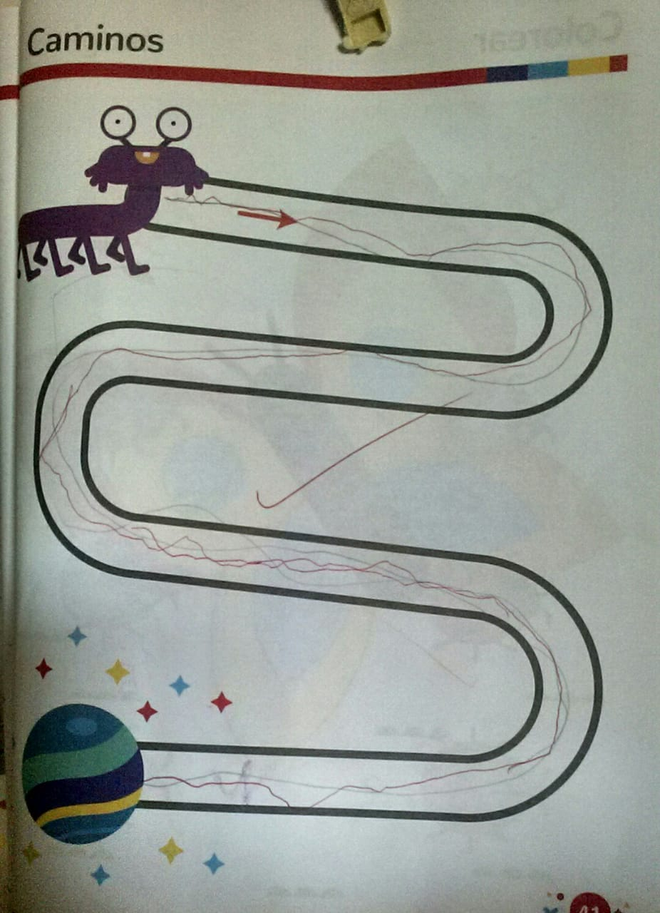
EVIDENCIA I.
Aprendizaje esperado: Identifica las regularidades en una secuencia sencilla a partir de interpretar cómo se repite, aumenta y se ordena.
Indicaciones: continua con la secuencia según los números que se encuentran establecidos.
Martes 9 marzo 2021
Interpretación: siguiendo el camino
Evaluación: logra continuar el camino hasta llegar al final.

Slide 39
EVALUACIÓN CONTINUA
Alumno: Erick Alejandro Méndez Maldonado Fecha: martes 2 marzo 2021
Campo formativo/área de desarrollo: Pensamiento matemático
Organizador curricular 1: numero, algebra y variación. | Organizador curricular 2: numero
Aprendizaje esperado: Identifica las regularidades en una secuencia sencilla a partir de interpretar cómo se repite, aumenta y se ordena.
Indicadores:
Reconoce una secuencia de números sencilla
Identifica regularidades en una secuencia sencilla
Percibe cuando una secuencia sencilla se repite, aumenta y se ordena.
Interpreta cómo se repite, aumenta y se ordena una secuencia sencilla.
Describe el proceso del alumno El alumno reconoce secuencias de números sencillas Logra identificar regularidades en una secuencia Percibe cuando una secuencia sencilla se repite, aumenta y se ordena Requiere ayuda para interpretar cómo se repite, aumenta y se ordena una secuencia sencilla.

Slide 40
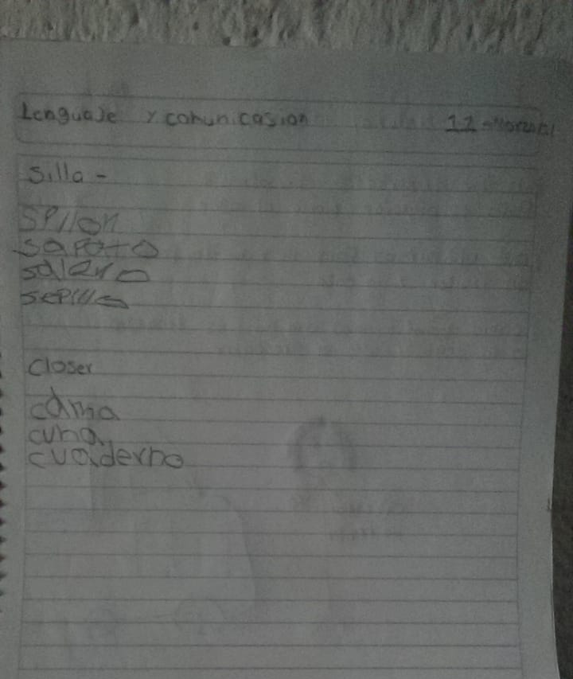
EVIDENCIA II.
Aprendizaje esperado: Conoce palabras y expresiones que se utilizan en su medio familiar y localidad, y reconoce su significado.
Indicaciones: menciona un objeto e indica con que letra empieza.
Jueves 11 marzo 2021
Interpretación: escribiendo palabras
Evaluación: menciona palabras que empiezan con la letra semejante e incluye imágenes

Slide 41
EVALUACIÓN CONTINUA
Alumno: Luis Emiliano González Sosa Fecha: jueves 11 marzo 2021
Campo formativo/área de desarrollo: Lenguaje y comunicación
Organizador curricular 1: Oralidad | Organizador curricular 2: Explicación
Aprendizaje esperado: Explica cómo es, cómo ocurrió o cómo funciona algo, ordenando las ideas para que los demás comprendan.
Indicadores:
Comprende cómo es o como se desarrolla algún hecho
Identifica como suceden ciertos hechos, percibiendo lo que transcurre en ellos
Explica como ocurre o funciona algo
Ordena las ideas para que los demás comprendan
Describe el proceso del alumno El alumno comprende cómo es o como se desarrolla algún hecho. Cuando presta su total atención puede identificar como suceden ciertos hechos, percibiendo lo que transcurre en ellos. En ocasiones consigue explicar como ocurre o funciona algo de acuerdo con lo que observa o conoce Intenta ordenar las ideas para que los demás comprendan

Slide 42
ERICK ALEJANDRO MÉNDEZ MALDONADO

Slide 43
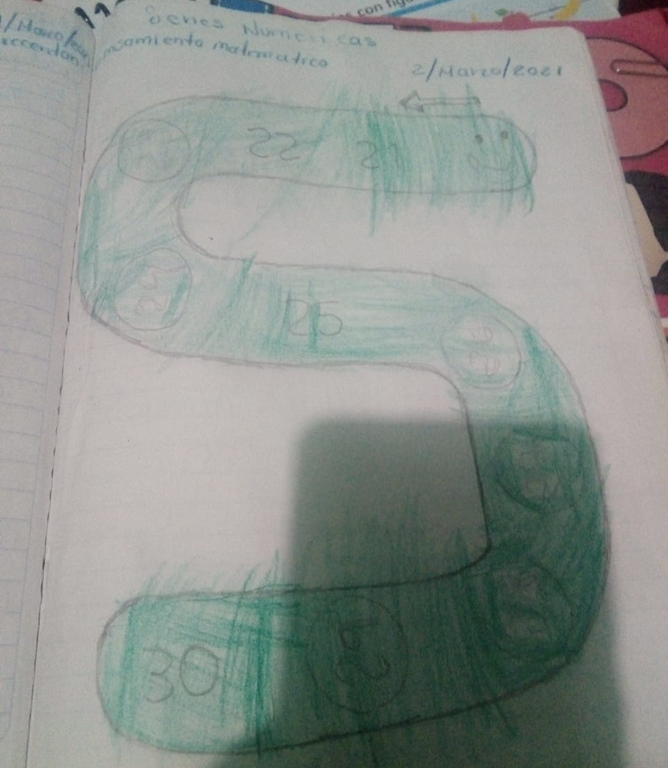
EVIDENCIA I.
Aprendizaje esperado: Identifica las regularidades en una secuencia sencilla a partir de interpretar cómo se repite, aumenta y se ordena.
Indicaciones: continua con la secuencia según los números que se encuentran establecidos.
Martes 2 marzo 2021
Interpretación: siguiendo los números
Evaluación: logra llenar los números faltantes

Slide 44
EVALUACIÓN CONTINUA
Alumno: Erick Alejandro Méndez Maldonado Fecha: martes 2 marzo 2021
Campo formativo/área de desarrollo: Pensamiento matemático
Organizador curricular 1: numero, algebra y variación. | Organizador curricular 2: numero
Aprendizaje esperado: Identifica las regularidades en una secuencia sencilla a partir de interpretar cómo se repite, aumenta y se ordena.
Indicadores:
Reconoce una secuencia de números sencilla
Identifica regularidades en una secuencia sencilla
Percibe cuando una secuencia sencilla se repite, aumenta y se ordena.
Interpreta cómo se repite, aumenta y se ordena una secuencia sencilla.
Describe el proceso del alumno El alumno reconoce secuencias de números sencillas Logra identificar regularidades en una secuencia Percibe cuando una secuencia sencilla se repite, aumenta y se ordena Requiere ayuda para interpretar cómo se repite, aumenta y se ordena una secuencia sencilla.

Slide 45
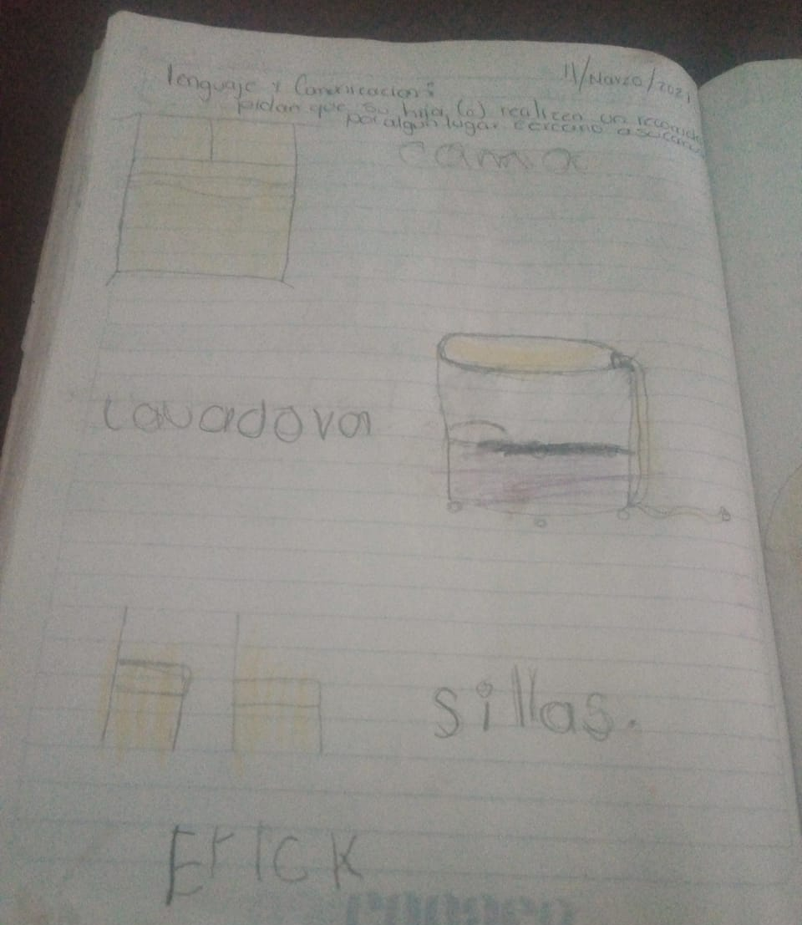
EVIDENCIA II.
Aprendizaje esperado: Conoce palabras y expresiones que se utilizan en su medio familiar y localidad, y reconoce su significado.
Indicaciones: menciona un objeto e indica con que letra empieza.
Jueves 11 marzo 2021
Interpretación: escribiendo palabras
Evaluación: menciona palabras que empiezan con la letra semejante e incluye imágenes

Slide 46
EVALUACIÓN CONTINUA
Alumno: Erick Alejandro Méndez Maldonado Fecha: jueves 11 marzo 2021
Campo formativo/área de desarrollo: Lenguaje y comunicación
Organizador curricular 1: Oralidad | Organizador curricular 2: Explicación
Aprendizaje esperado: Explica cómo es, cómo ocurrió o cómo funciona algo, ordenando las ideas para que los demás comprendan.
Indicadores:
Comprende cómo es o como se desarrolla algún hecho
Identifica como suceden ciertos hechos, percibiendo lo que transcurre en ellos
Explica como ocurre o funciona algo
Ordena las ideas para que los demás comprendan
Describe el proceso del alumno El alumno comprende cómo es o como se desarrolla algún hecho Logra identificar como suceden ciertos hechos, percibiendo lo que transcurre en ellos Puede explicar como ocurre o funciona algo de acuerdo con lo que observa o conoce Intenta ordenar las ideas para que los demás comprendan

Slide 47
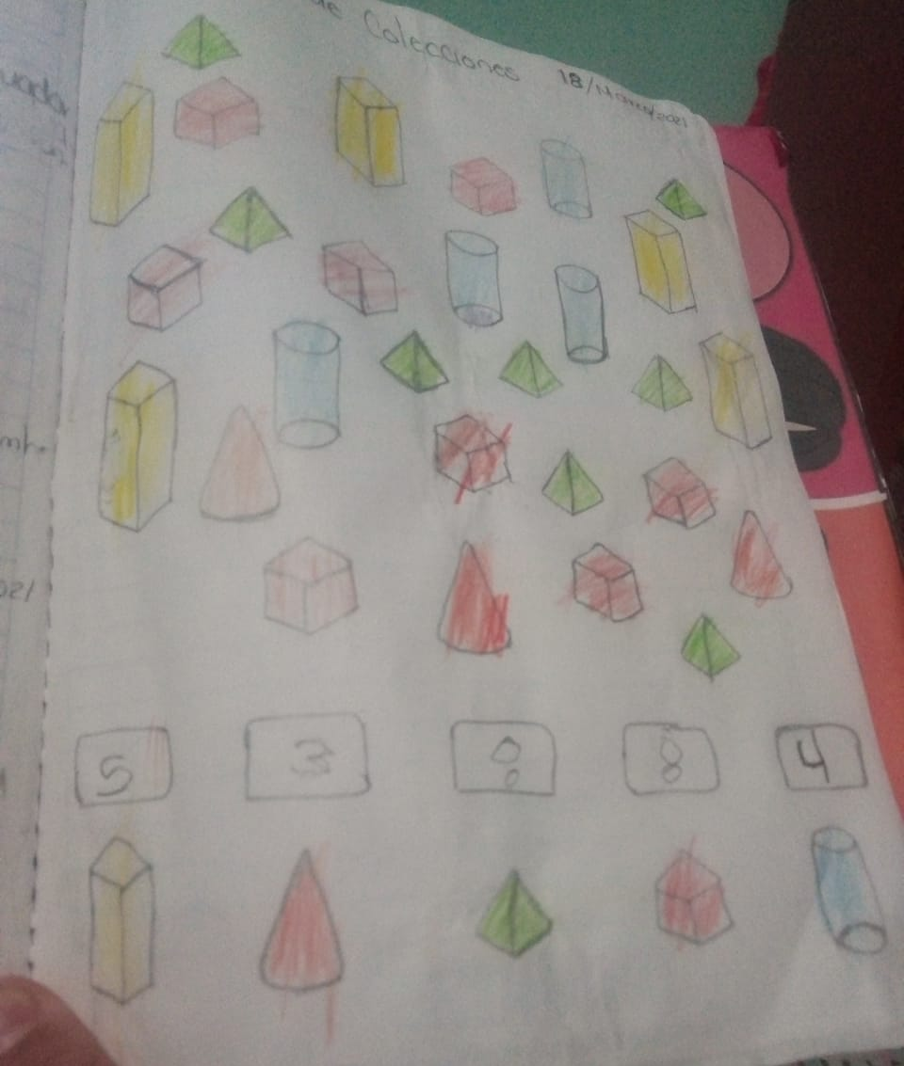
EVIDENCIA III.
Aprendizaje esperado: Agrupa objetos con características similares, por ejemplo, tamaño, forma o color.
Indicaciones: cuenta cada una de los cubos y escribe la cantidad en el recuadro
Jueves 18 marzo 2021
Interpretación: contando los cubos
Evaluación: logra contar correctamente y escribir la cantidad de los cubos en cada uno de los casos

Slide 48
EVALUACIÓN CONTINUA
Alumno: Erick Alejandro Méndez Maldonado Fecha: jueves 18 marzo 2021
Campo formativo/área de desarrollo: Pensamiento matemático
Organizador curricular 1: numero, algebra y variación. | Organizador curricular 2: numero
Aprendizaje esperado: Identifica las regularidades en una secuencia sencilla a partir de interpretar cómo se repite, aumenta y se ordena.
Indicadores:
Reconoce una secuencia de números sencilla
Identifica regularidades en una secuencia sencilla
Percibe cuando una secuencia sencilla se repite, aumenta y se ordena.
Interpreta cómo se repite, aumenta y se ordena una secuencia sencilla.
Describe el proceso del alumno El alumno reconoce secuencias de números sencillas Logra identificar regularidades en una secuencia Percibe cuando una secuencia sencilla se repite, aumenta y se ordena Requiere ayuda para interpretar cómo se repite, aumenta y se ordena una secuencia sencilla.

Slide 49
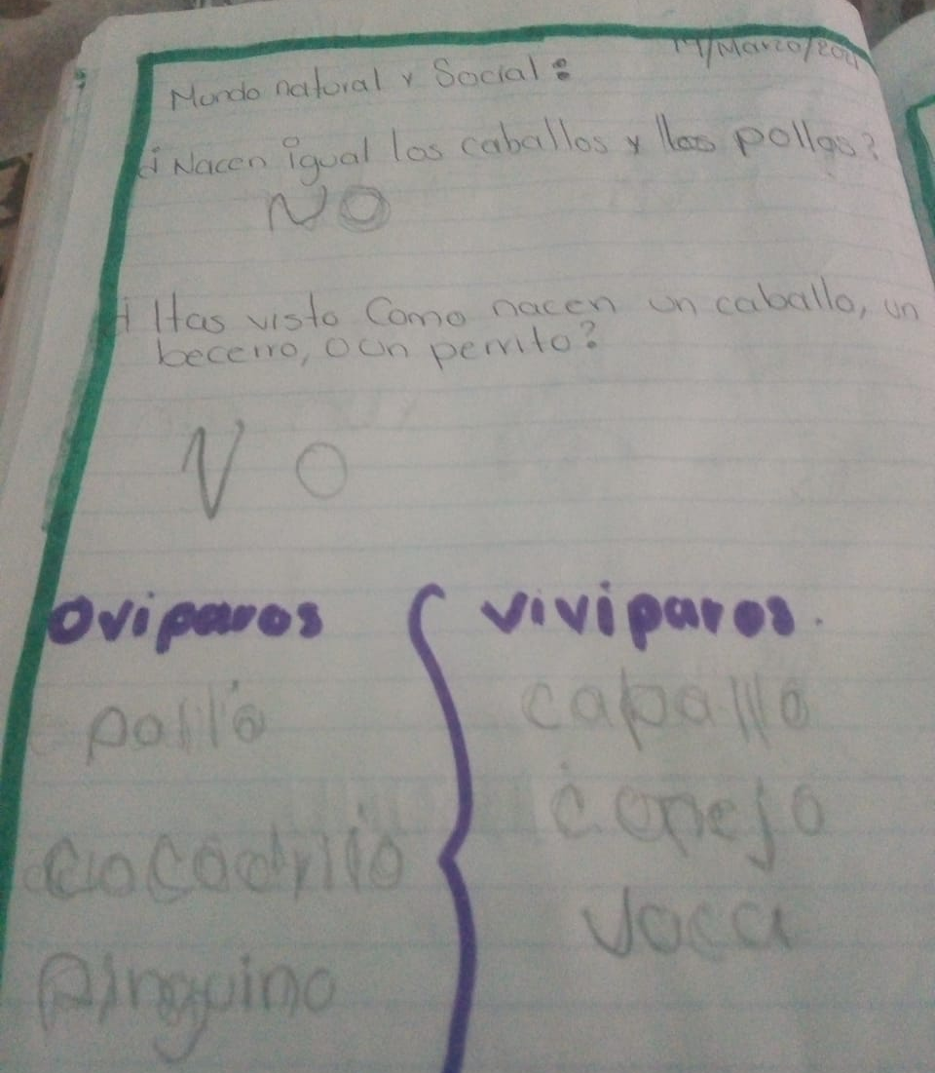
EVIDENCIA IV.
Aprendizaje esperado: Identifica que hay seres vivos que nacen de un huevo y otros se forman y nacen del cuerpo de su madre.
Indicaciones: cuenta lo cubos y escribe el número que corresponde.
Viernes 19 marzo 2021
Interpretación: estudiando sobre los animales
Evaluación: identifica que hay animales que nacen de un huevo y otros de la madre, comprende y menciona ejemplos

Slide 50
EVALUACIÓN CONTINUA
Alumno: Erick Alejandro Méndez Maldonado Fecha: viernes 19 marzo 2021
Campo formativo/área de desarrollo: Exploración y comprensión del mundo natural y social
Organizador curricular 1: Propiedades y transformaciones de los seres vivos
Aprendizaje esperado: Identifica que hay seres vivos que nacen de un huevo y otros se forman y nacen del cuerpo de su madre.
Indicadores:
Comprende que los animales nacen y crecen de manera distinta
Identifica los seres que nacen de un huevo y los que nacen del vientre de la madre
Explica el proceso de gestación y nacimiento de los dos tipos de animales
Ejemplifica cada grupo de animales
Describe el proceso del alumno Comprende que los animales nacen y crecen de manera distinta Logra identificar los seres que nacen de un huevo y los que nacen del vientre de la madre Requiere apoyo para explicar el proceso de gestación y nacimiento de los dos tipos de animales Menciona ejemplos de cada grupo de animales

Slide 51
EMILY FRANCISCA PADRÓN TORRES

Slide 52
